Slide 1
Březovská
desítka

Slide 2






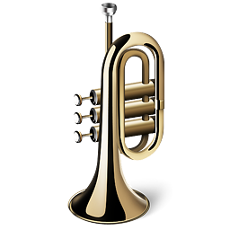



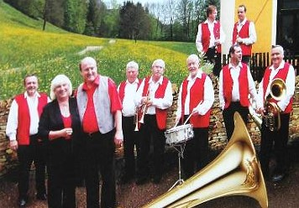





Březovská desítka
Až pokvetou růže
Andulička moje milá
POSEZENÍ S HARMONIKOU 35
Slovenská
dievčina
Březovská polka
Slovenská
dievčina
Ztracená cestička
Slovenská
dievčina
Slovenská
dievčina
Čajové růže
y
a
t
a
t
a
Tvoje oči tmavohnědé
Slovenská
dievčina
Slovenská
dievčina
Hrdlička
Hospůdečka
Slovenská
dievčina
Slovenská
dievčina
Slovenská
dievčina
Slovenská
dievčina
Růže od milého
Pod vrbou
www.yatata-blog.eu

